Slide 1
Vpliv statične in dinamične ekscentričnosti magnetnega senzorja RM44 na napako v signalu kota
Mitja Alič
Ljubljana, 2018

Slide 2
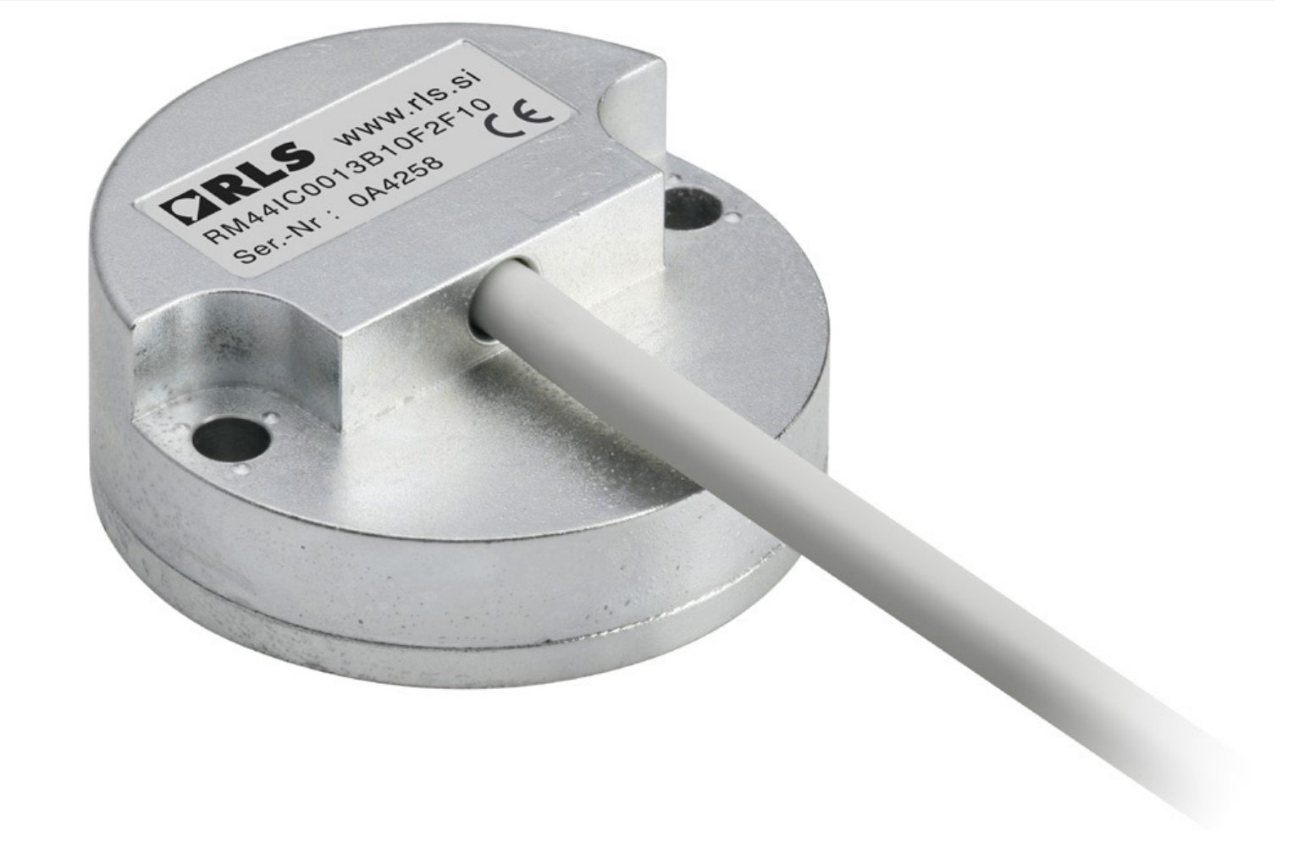
RM44
Magnetni dajalnik zasuka
On-axis
Komunikacija:
Analogni izhod sin/cos
Inkrementalni
SSI
Notes:
Senzor RM44 je product podjetja rls merilna tehnika
Kot zasuka doloca na podlagi magnetnega polja ki gam eri
Spada v druzino onaxis ker se mora za pravilno delovanje montirati sensor nad os vrtenja
Izhod je mozen na vec nacinov
V magistskem delu sem uporabljal sensor s aalognima izhodoma

Slide 3
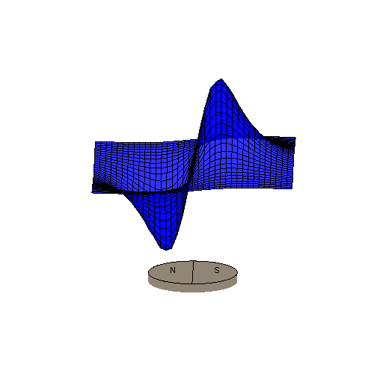
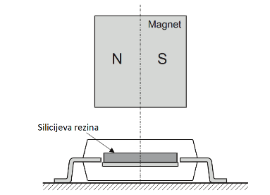
RM44 – AM256

Slide 4
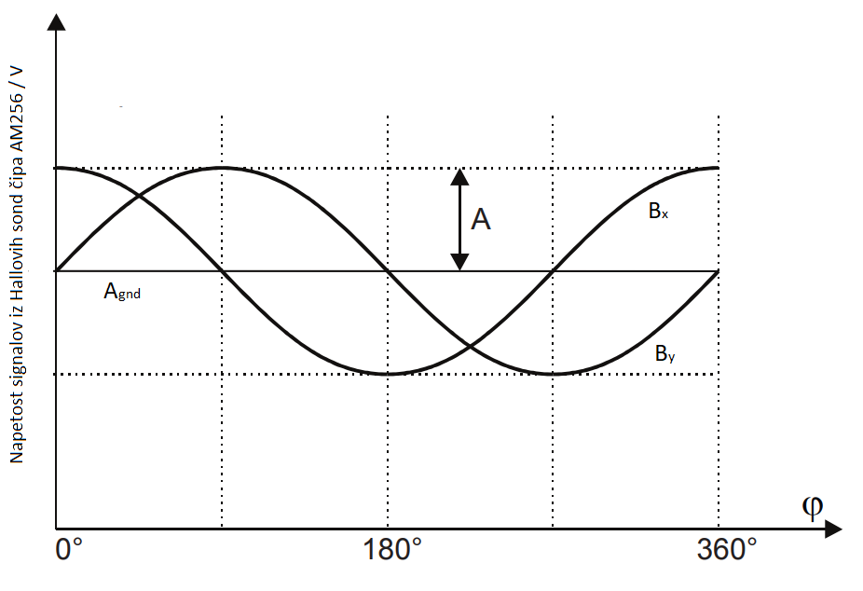
RM44 – AM256

Slide 5
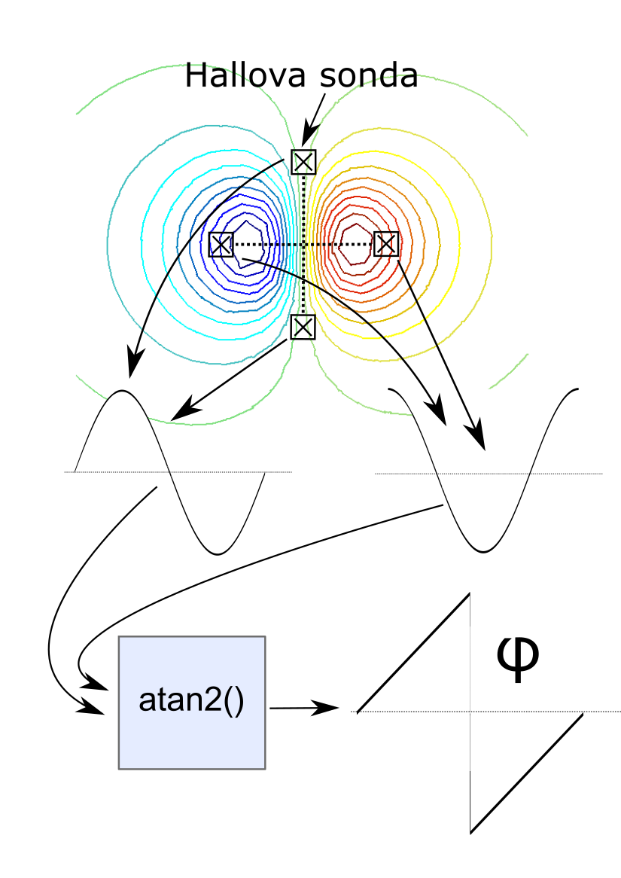
Simulacijski model
4 Hallove sonde
Diferencialno odčitavanje
Izračun kota s funkcijo atan2

Slide 6
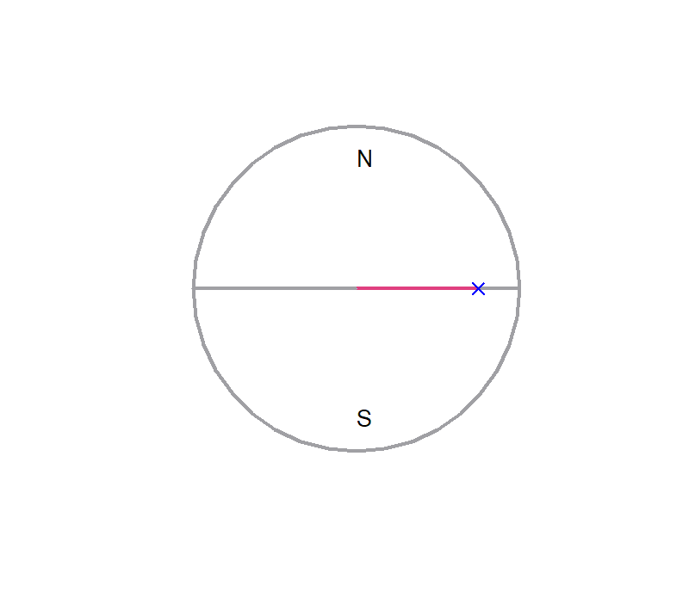
Pravilno montiran senzor

Slide 7
Pravilno montiran senzor

Slide 8
Pravilno montiran senzor

Slide 9
Pravilno montiran senzor
Obrnjen sistem

Slide 10
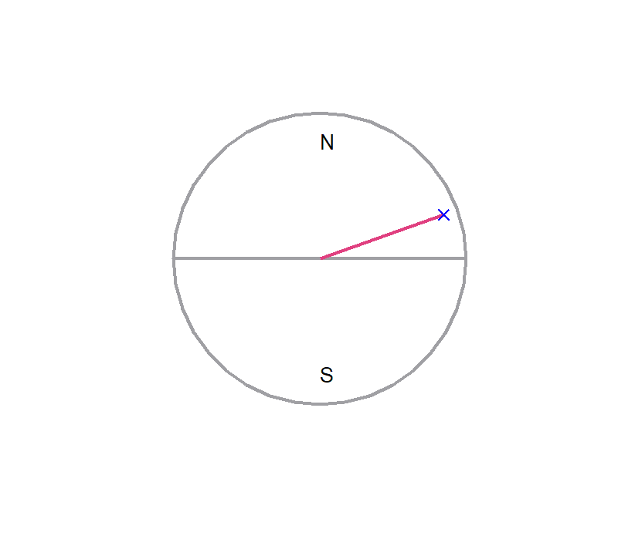
Statična ekscentričnost
Slika vrtecega se magneta ob stat eks

Slide 11
Statična ekscentričnost
Slika vrtecega se magneta ob stat eks

Slide 12
Statična ekscentričnost
Obrnjen sistem

Slide 13
Statična ekscentričnost
Obrnjen sistem

Slide 14
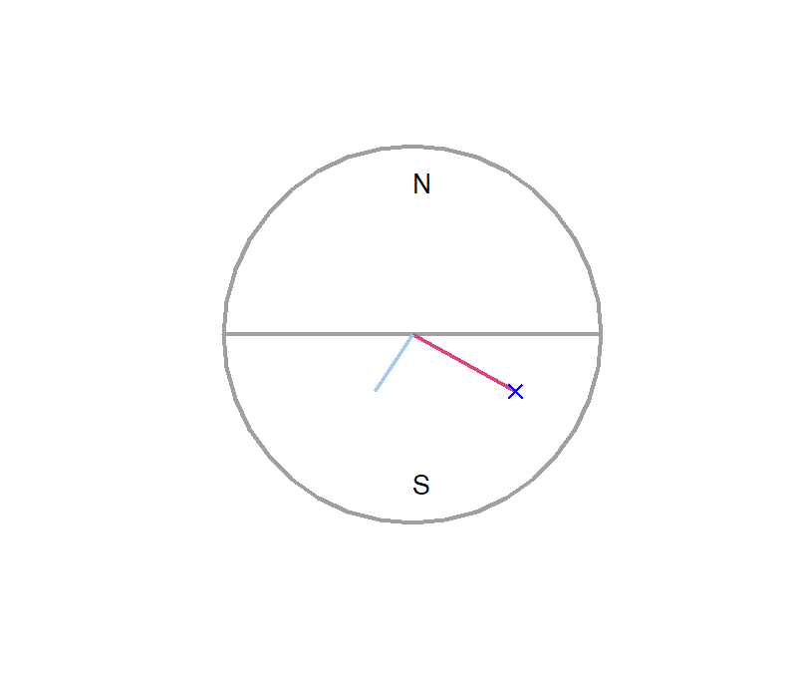
Dinamična ekscentričnost
Slika vrtecega se magneta ob stat eks

Slide 15
Dinamična ekscentričnost
Slika vrtecega se magneta ob stat eks

Slide 16
Dinamična ekscentričnost
Obrnjen sistem

Slide 17
Dinamična ekscentričnost
Obrnjen sistem

Slide 18
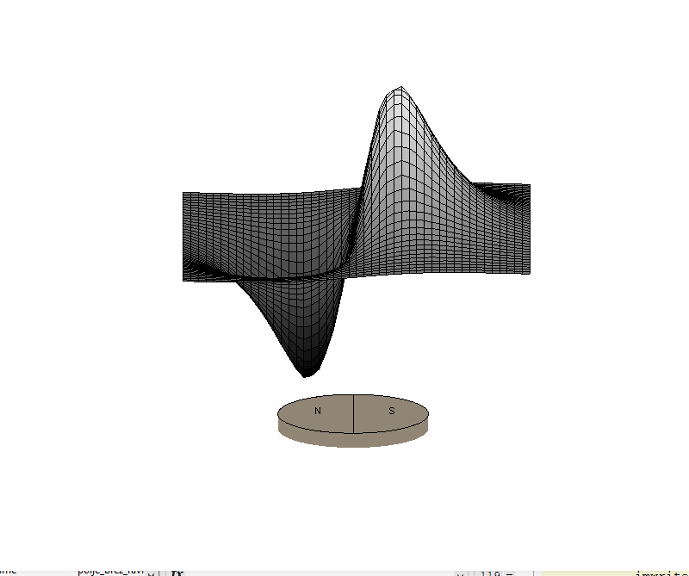
Magnetno polje
Izračun lokacije Hallove sonde
Določanje vrednosti magnetnega polja iz tabele

Slide 19
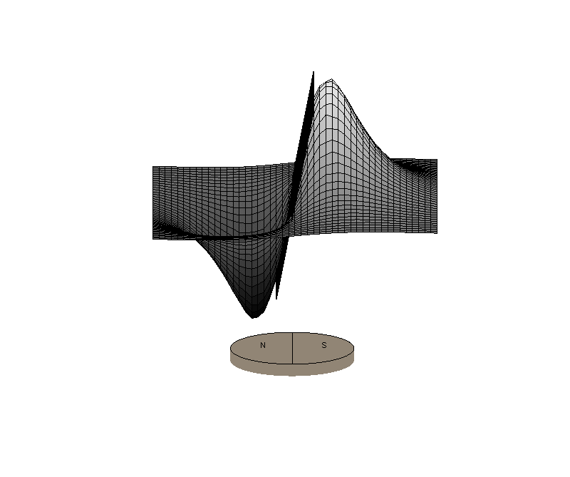
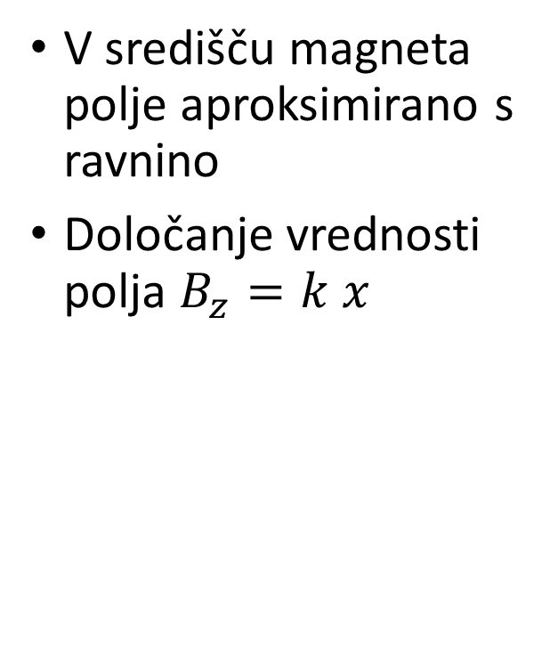
Magnetno polje
V središču magneta polje aproksimirano s ravnino
Določanje vrednosti polja $B_{z}=k x$

Slide 20
Napaka zaradi „pokvarjenih“ signalov
Neenakost amplitud
Fazni zamik signalov ni bil 90ᵒ
Enosmerna komponenta v enem ali obeh signalih
Sofazna motnja v obeh signalih

Slide 21
Napaka zaradi „pokvarjenih“ signalov

Slide 22
Simulacije – linearni model
Ob diferencialnem merjenju polja se je napaka odštela
Model je vseboval le 2 sondi
Napako je bila analizirana v frekvenčnem prostoru
Opazovani le prvi 4 harmoniki napake

Slide 23
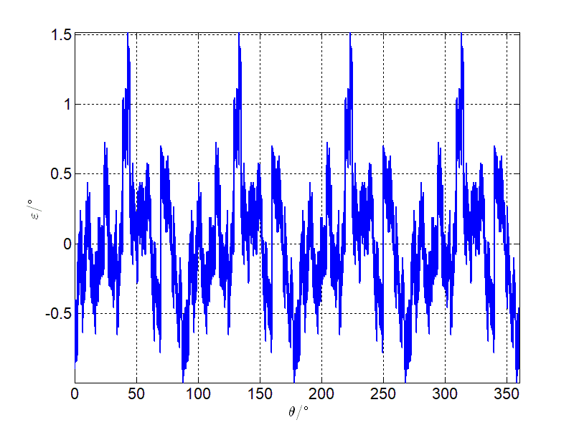
Simulacije – realni model
Uporaba simuliranega magnetnega polja
Diferencialno merjenje polja
Pojavil se je 4 harmonik – posledica magneta

Slide 24
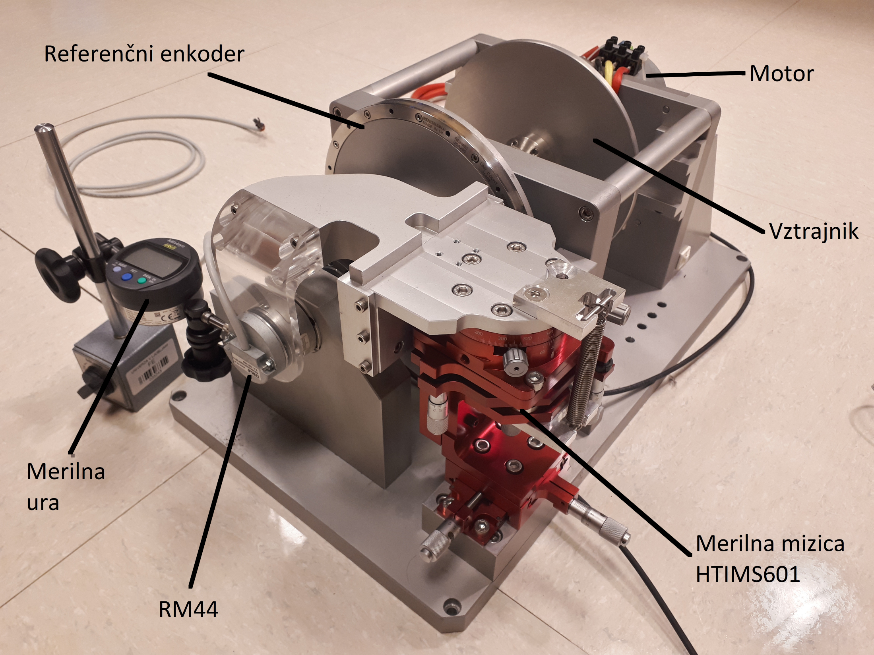
Meritve

Slide 25
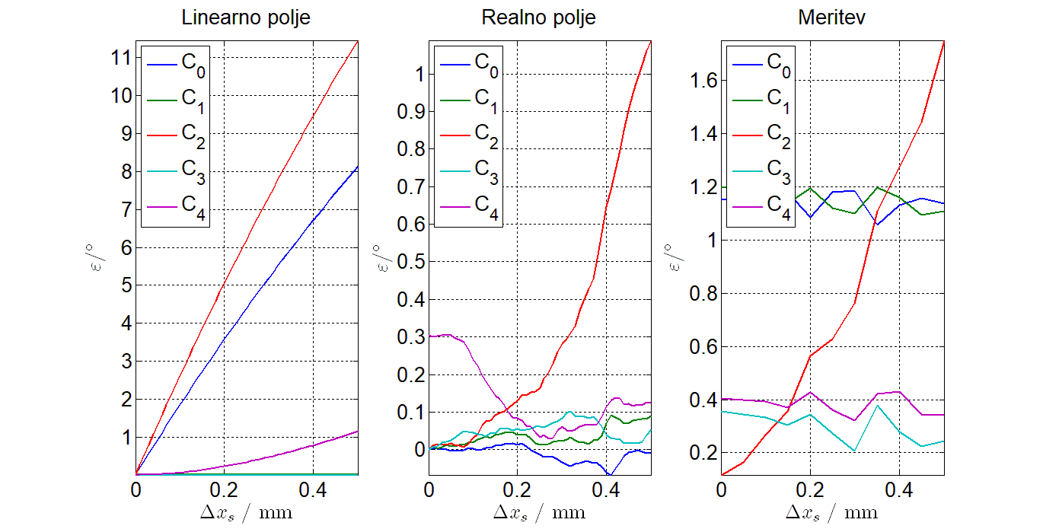
Rezultati statične ekscentričnosti

Slide 26
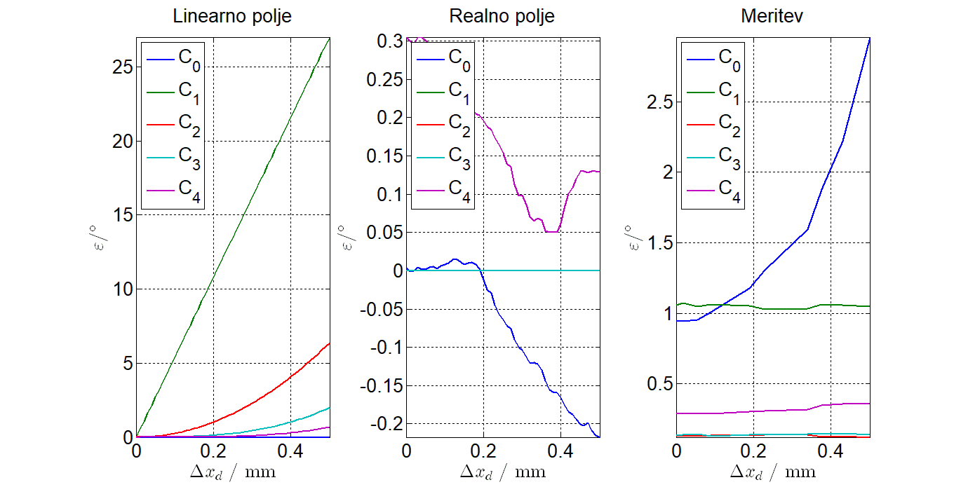
Rezultati dinamične ekscentričnosti

Slide 27
Hvala

